Slide 1
NewSQL
单 位：重庆大学计算机学院

Slide 2
大数据时代到来
大数据的特点？
全量数据，数据湖
先有数据再探索关系

Slide 3
主要学习目标
NewSQL数据库

Slide 4
思考问题
Nosql和关系数据库的区别？

Slide 5
一 NewSQL数据库
大数据时代数据的需求：实时数据操作
主要的技术需求：
  海量数据的存储管理
  高并发实时查询
  高性能的读写

Slide 6
一 NewSQL数据库
分布式数据库的未来
传统关系型数据库
  成为存量市场，逐渐萎缩。
NoSQL
  开始支持ACID与关系模型，在提供自身特有特性的同时提供标准的SQL接口。
SQL-on-Hadoop
  Hadoop成为分布式文件系统与分布式调度框架
NewSQL（新型分布式数据库）
  概念逐渐被泛指新型分布式数据库，传统NewSQL、新型支持SQL接口的NoSQL与SQL-on-Hadoop都可以概括在NewSQL的范畴之内

Slide 7
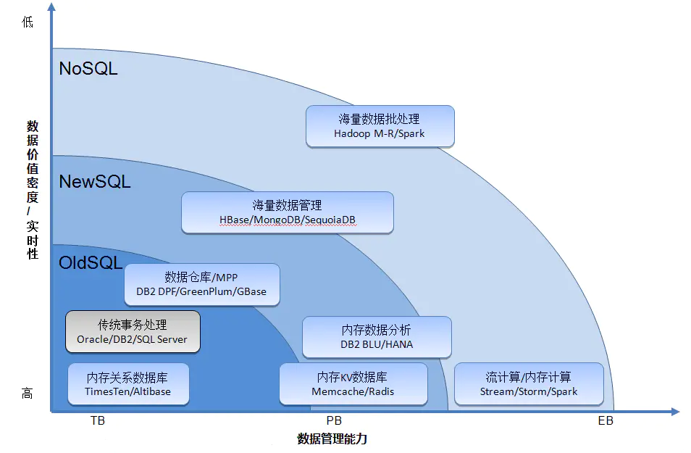

Slide 8
一 NewSQL数据库
NewSQL 是对各种新的可扩展/高性能数据库的简称，这类数据库不仅具有NoSQL对海量数据的存储管理能力，还保持了传统数据库支持ACID和SQL等特性。
NewSQL是指这样一类新式的关系型数据库管理系统，针对OLTP（读-写）工作负载，追求提供和NoSQL系统相同的扩展性能，且仍然保持ACID和SQL等特性（scalable and ACID and (relational and/or sql -access)）

Slide 9
二 NewSQL特性
SQL
ACID Transaction, 支持跨行事务
Auto-scale
Auto-failover

Slide 10
三 NewSQL分类
使用全新的架构；
重新实现由Google和其他人在2000年代开发的数据分片基础架构，并在此基础上开发的数据库中间件；
来自云服务提供商的database-as-a-service（DBaaS），同样基于全新的架构

Slide 11
三 NewSQL分类
新型架构
从一个全新的起点开始设计，摆脱了原有系统的设计束缚。这个分类中所有的DBMS都采用了分布式架构，对无共享资源进行操作，并且包含支持多节点并发控制，基于复制的容错，流控制和分布式查询处理等组件。使用一个全新的为分布式执行而设计的DBMS的好处是，系统所有的部分都可以针对多节点环境进行优化，包括查询优化，节点间通信协议优化等。
DBMS负责使用定制开发的引擎在其资源上分布其数据库，而不是依赖现成的分布式文件系统（例如HDFS）或存储结构（例如Apache Ignite）
Clustrix, Cockroach, Google Spanner, H-Store, HyPer, MemSQL, NuoDB, SAP HANA, VoltDB

Slide 12
三 NewSQL分类
透明的数据分片中间件
集中化的中间件组件负责分配查询，协调事务，同时也管理数据的位置，复制和跨节点的数据分区。集群典型的架构是在每个节点上都安装一个中介层来与中间件通信。这个组件负责代替中间件在DBMS实例上执行查询并返回结果，最终由中间件整合。对应用来说中间件就是一个逻辑上的数据库，应用和底层的DBMS都不需要修改。
使用数据分片中间件的核心优势在于，它们通常能够非常简单地替换已经使用了单节点DBMS的应用的数据库，并且开发者无需对应用做任何修改。最常见的中间件目标系统是MySQL。
AgilData Scalable Cluster, MariaDB MaxScale, ScaleArc, ScaleBase

Slide 13
三 NewSQL分类
Database-as-a-Service（DBaaS）
DBaaS的提供商负责维护所有的数据库物理机及其配置，包括系统优化（例如缓冲池调整），复制，以及备份。交付给用户的只是一个连接DBMS的URL，以及一个用于监控的仪表盘页面或者一组用于系统控制的API。
DBaaS的客户根据他们预计使用的系统资源来付费。因为不同的数据库查询在计算资源的利用上差距非常大。
我们把新型架构的DBaaS才算是NewSQL。
Amazon Aurora，ClearDB

Slide 14
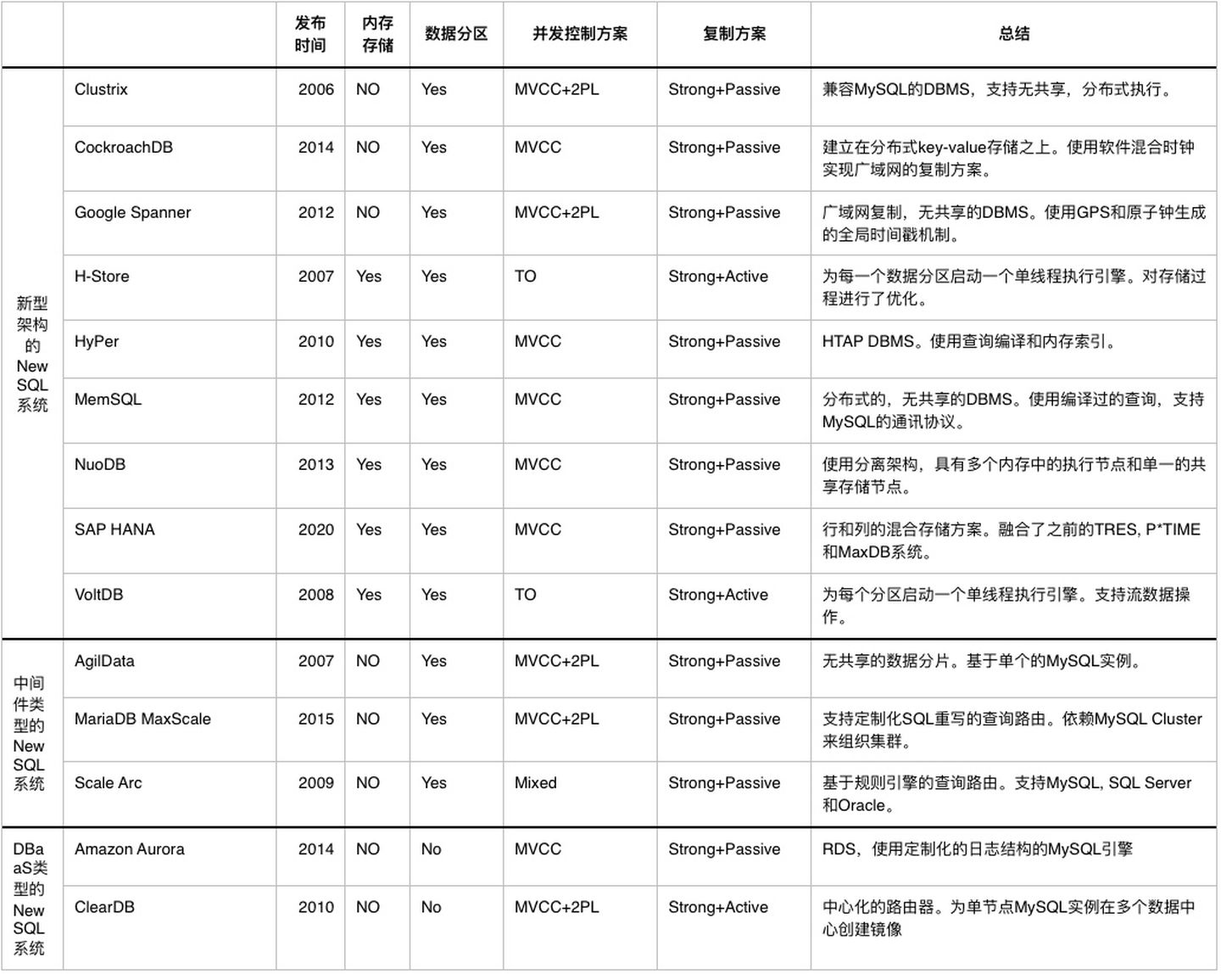
三 NewSQL分类

Slide 15
三 NewSQL的现状
主内存存储
分区/分片
并发控制
次级索引
复制
崩溃恢复

Slide 16
三 NewSQL的现状
NewSQL数据库系统并不是与现有的系统架构完全不同的新物种，而是代表数据库技术不断发展的下一篇章。
鉴于传统的DBMS提供商的市场地位牢不可破，资金充足，NewSQL系统只能通过艰难的战斗赢得市场地位。
目前NewSQL采用率较低。

Slide 17
随堂小测试
什么是NewSQL？
NewSQL数据库相比于NoSQL数据库有什么特点？

Slide 18
课堂小结和作业安排
基本知识：
  NewSQL定义
  NewSQL特点
作业
  无。

